Slide 1
项目答辩 · 2026
♪ ♫ ♬
云律 AI
一款「懂情绪」的音乐播放器
用 AI 理解你的心情，用数据读懂你的品味
Django 6.1
原生 JS
SQLite
智谱 GLM
PWA
花生壳内网穿透
阿里云 OSS
答辩人：桂志鹏 学号：20250016 班级：软工1班

Slide 2
项目概述
2 / 19
项目定位
一款「懂情绪」的音乐播放器：告诉它你的心情，它帮你选歌；听完歌，它用数据告诉你是一个什么样的听歌人。
498
3.08
13,522
首本地曲库
GB 曲库容量
行代码总量
461 MP3 + 37 FLAC
真实个人收藏音乐
Python+JS+CSS+HTML+文档
技术栈
8
12
16
后端 Django 6.1 · 8 大业务 App 全部置于 apps/
前端 原生 JS · 21+ 个模块化文件（零框架）
大业务模块
类情绪标签
项完整功能
数据 SQLite + localStorage · 统一 ListenRecord 埋点
AI 智谱 GLM · 情绪分析与语义理解引擎
曲库/歌单/歌词/推荐/AI/海报/报告/大屏
贯穿点歌·打标·推荐·曲线
PWA · 穿透 · OSS
开发周期
2026.08.28 → 09.02
单人全栈 · 6 天
云律 AI · 项目答辩
2026.09

Slide 3
功能总览 · 16 项功能一页看全
3 / 19
4 大板块 × 16 项功能：从“听懂心情”到“听懂数据”，从本地到云端
AI 情绪智能
01
AI 情绪点歌
02
歌曲情绪打标
03
逐句情绪曲线
04
每日推荐
M1
一句话说心情 · 可多轮追问换一批
498 首 · 12 类情绪标签
歌词级情绪波动可视化
标签打分 · 可解释理由
播放与歌单
05
增强播放器
06
智能歌词
07
歌词意境海报
08
歌单管理
M2
频谱 · 均衡 · 氛围 · 断点续播
滚动高亮 · 在线两级兜底
Canvas 生成 · PNG 下载
创建 · 拖拽排序 · 右键加歌
交互与体验
09
语音点歌
10
收藏与最近播放
11
主题换肤
12
PWA 安装
M3
Web Speech 识别 · 语义解析意图
本地记忆 · 一键回播
7 套主题 · CSS 变量驱动
桌面 · 主屏 · 全屏运行
数据与部署
13
听歌报告
14
实时数据大屏
15
花生壳穿透分享
16
OSS 云端加速
M4
总时长 · 最爱 · 情绪偏好
6 项 KPI 实时跳动
HTTPS · 口令保护 · 外网可用
静态资源上云 · 首屏秒开
16 项功能全部真机实测 · 技术分页见 P5–P12，演示路线见 P18
云律 AI · 项目答辩
2026.09

Slide 4
系统架构
4 / 19
客户端
浏览器 / 手机
21 个前端模块（player/lyrics/mood/spectrum…）
PWA 可安装 · 全屏运行
Django 服务端 · 8 大板块 + 口令
gate 口令
music 曲库·播放
playlists 歌单
lyrics 歌词
recommend 推荐
mood AI 情绪
posters 海报
report 报告
web 页面·大屏
数据层
SQLite：498 首歌 / 歌单 / 听歌记录
本地曲库 music_library · 3.08 GB
localStorage：收藏 / 主题 / 断点
第三方服务
智谱 GLM
网易云 / lrclib 歌词
iTunes / SoundHelix 试听
Jamendo 15 万+ 曲库
Web Speech 语音
阿里云 OSS
可插拔架构
新增音乐源只需继承 MusicSource 抽象类 · 换 AI 模型只改 ai_service.py · 推荐算法重写 services.py 接口不变 —— 三个扩展点，其他代码零改动
云律 AI · 项目答辩
2026.09

Slide 5
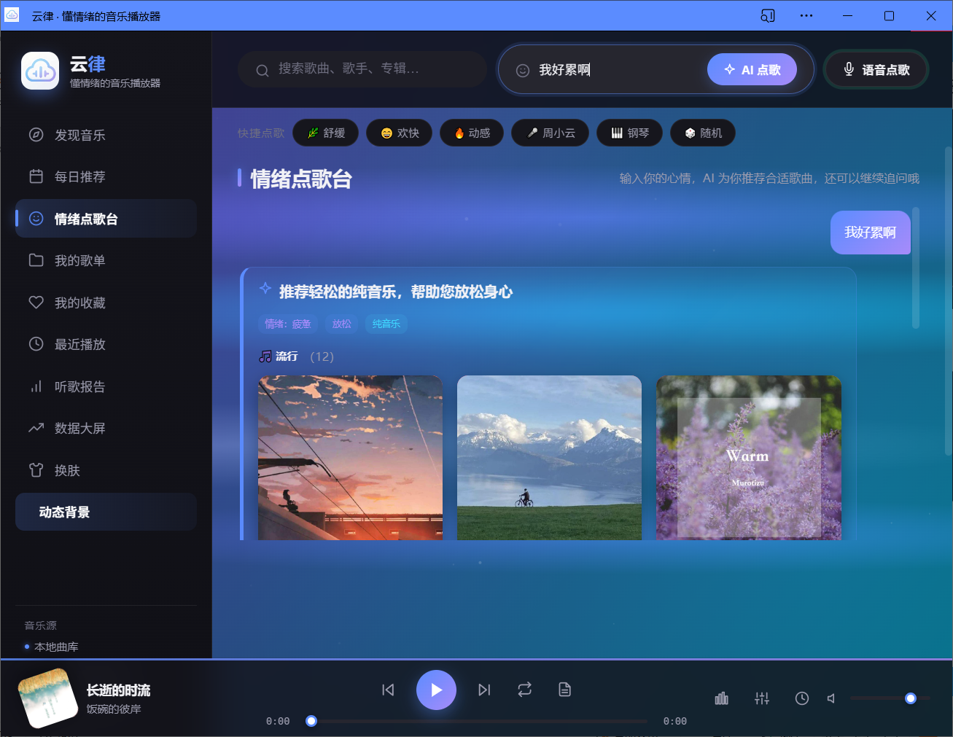
核心创新 ① · AI 情绪点歌台
5 / 19
情绪点歌 · 真实运行截图
五步完成一次情绪点歌
1
输入心情 / 语音
“今天加班好累，想听治愈纯音乐”
2
智谱 GLM 分析
语义理解 → 情绪判定
3
输出结果
情绪标签 + 曲风 + 推荐说明
4
标签匹配
12 类情绪标签优先匹配
5
载入队列
点击即播 · 播放即埋点
多轮追问
换一批
可解释理由
断网降级
语音输入
输入情绪 → AI 判定 → 一键播放
云律 AI · 项目答辩
2026.09

Slide 6
核心创新 ② · AI 歌曲情绪分类
6 / 19
传统方案的痛点：498 首歌被“一刀切”统一标成 happy → 情绪点歌形同虚设、推荐失去区分度
!
提取特征
AI 逐首判定
结果校验
歌名 + 歌手
歌词片段
→
12 类情绪标签
写入数据库
→
异常 / 无歌词
关键词规则兜底
498 / 498
全部歌曲完成 AI 情绪打标 · 标签体系贯穿“点歌 → 打标 → 推荐 → 情绪曲线”全链路
12 类情绪标签体系
开心
难过
放松
充满活力
平静
浪漫
（演示曲不参与推荐，保证推荐结果质量）
怀旧
专注
疲惫
愤怒
孤独
轻快
云律 AI · 项目答辩
2026.09

Slide 7
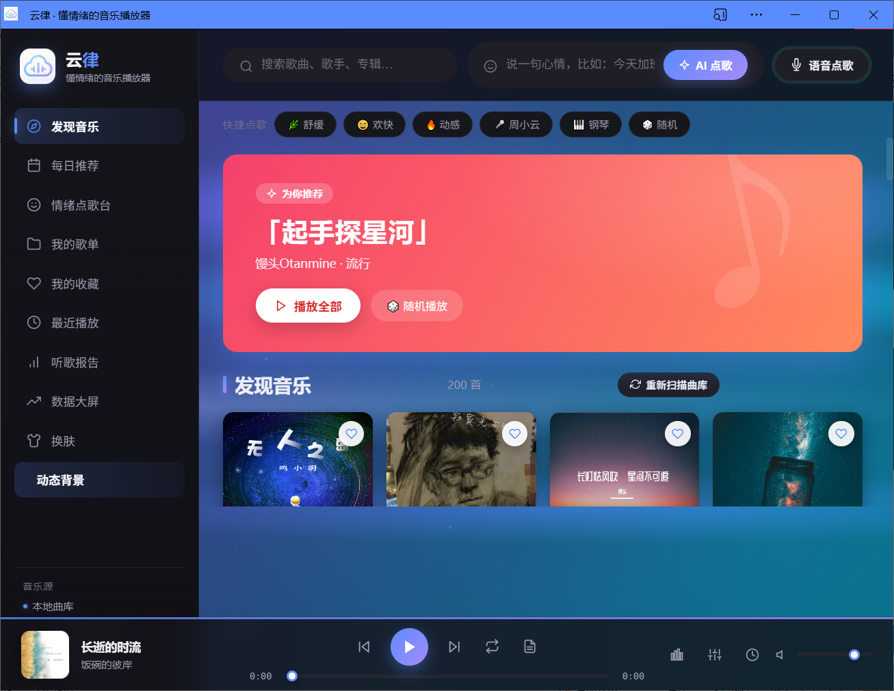
播放体验 · 播放器增强
7 / 19
播放器 · 真实运行截图
频谱
均衡
Canvas 频谱可视化
10 段均衡器
底部实时跳动动画，跟随音乐节奏变化
摇滚 / 流行 / 低音 / 古典预设，实时生效
氛围
续播
全屏情绪氛围背景
断点续播记忆
随曲风变色呼吸，一键开关 + 深色遮罩
刷新页面从上次进度继续，不丢位置
更多细节
Media Session 锁屏控制 · 键盘快捷键 · 定时关闭 · 三种播放模式 · 封面自动生成
频谱 / 均衡 / 氛围 / 续播 全部集成于播放器
云律 AI · 项目答辩
2026.09

Slide 8
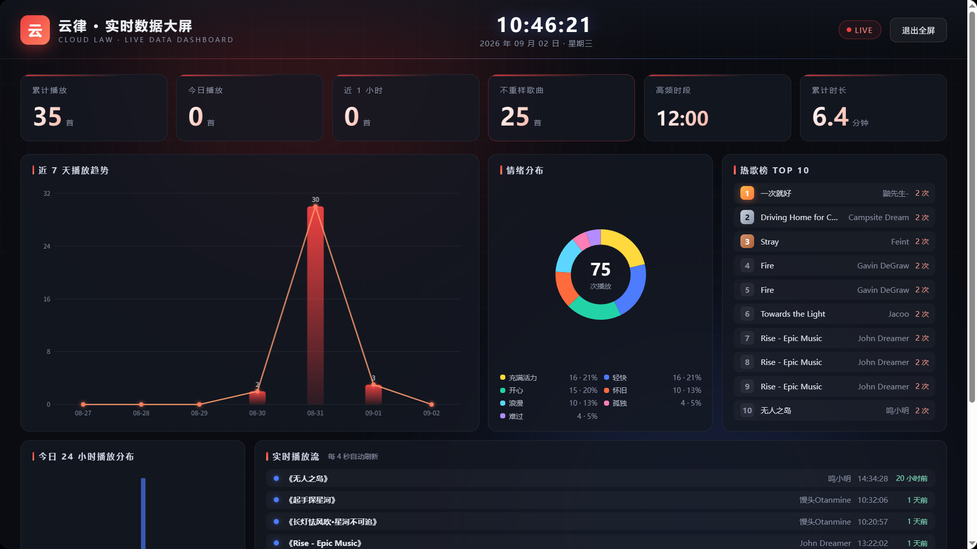
亮点 · 实时数据大屏
8 / 19
累计播放次数
今日播放
近 1 小时
不重样歌曲
高频播放时段
累计播放时长
实时刷新
实时刷新
实时刷新
实时刷新
实时刷新
实时刷新
实时性
数据资产
每 4 秒
自动刷新
统一
ListenRecord
埋点
播放即
回流大屏
4 张图表
联动
6 KPI
实时跳动
趋势 · 分布
榜单
全屏
演示模式
听歌报告
数据复用
云律 AI · 项目答辩
2026.09

Slide 9
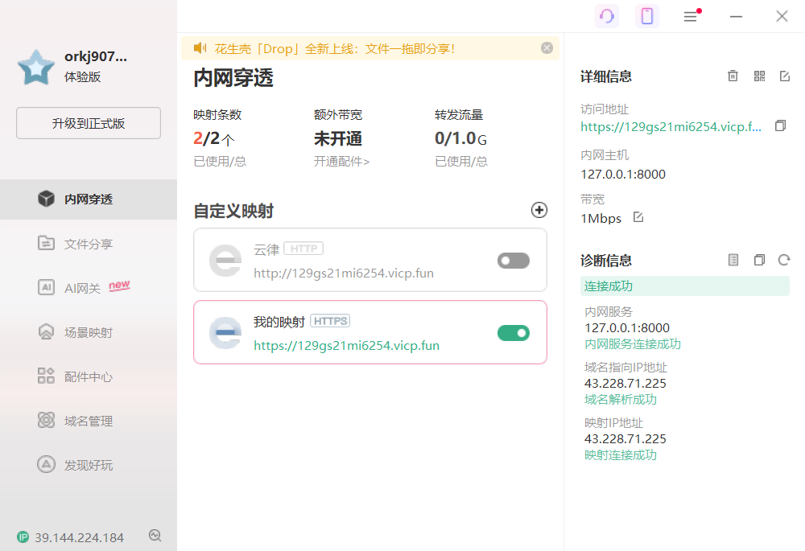
项目特色 · 花生壳内网穿透 —— 让播放器“活”在云端
9 / 19
花生壳后台 · 真实映射截图
三步实现外网分享
1
本地运行
python manage.py runserver 0.0.0.0:8000
2
花生壳映射
创建 HTTPS 公网地址（免费）
3
朋友即用
打开链接 → 输入口令 yunlv888 → 即点即播
换域名零改代码 · HTTPS+PWA 手机可装 · 口令保护 · 随时随地分享
公网 HTTPS 地址 · 域名通配已配置 · 零成本内网穿透
代码级配置（已内置 · 零改动）
ALLOWED_HOSTS=["*"] · HTTPS 代理识别 · CSRF 域名通配
云律 AI · 项目答辩
2026.09

Slide 10
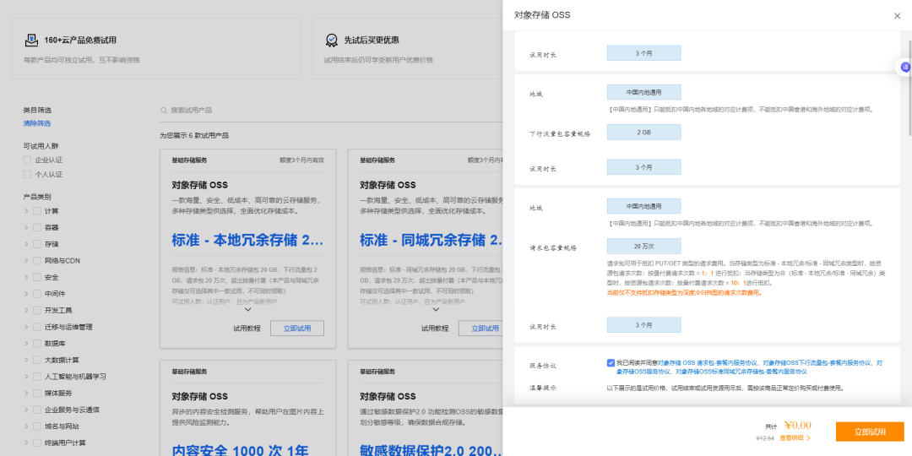
项目特色 · 阿里云 OSS —— 让播放器“秒开”
10 / 19
OSS 控制台 · 真实截图
三步把前端搬到云端
1
外网已通 · 但首屏慢
花生壳隧道带宽有限，JS/CSS/封面全部走穿透，朋友访问要等很久
2
OSS 接管静态资源
upload_statics 一键上传：曲库封面 media/ + 前端 static/ 全量上云
3
云域名直连 · 秒开
模板 / 封面统一输出 OSS 地址，首次打开不再等隧道
504 个文件 · 51 秒 · 0 失败 · 幂等可重跑 · 一键可回滚
对象存储 OSS · 静态资源 + 曲库媒体全部托管 · 换域名零改代码
代码级配置（内置 · 可回滚）
manage.py upload_statics（504 文件）· Cache-Control: max-age=31536000 · CLOUD_STATIC_BASE=off 回滚
云律 AI · 项目答辩
2026.09

Slide 11
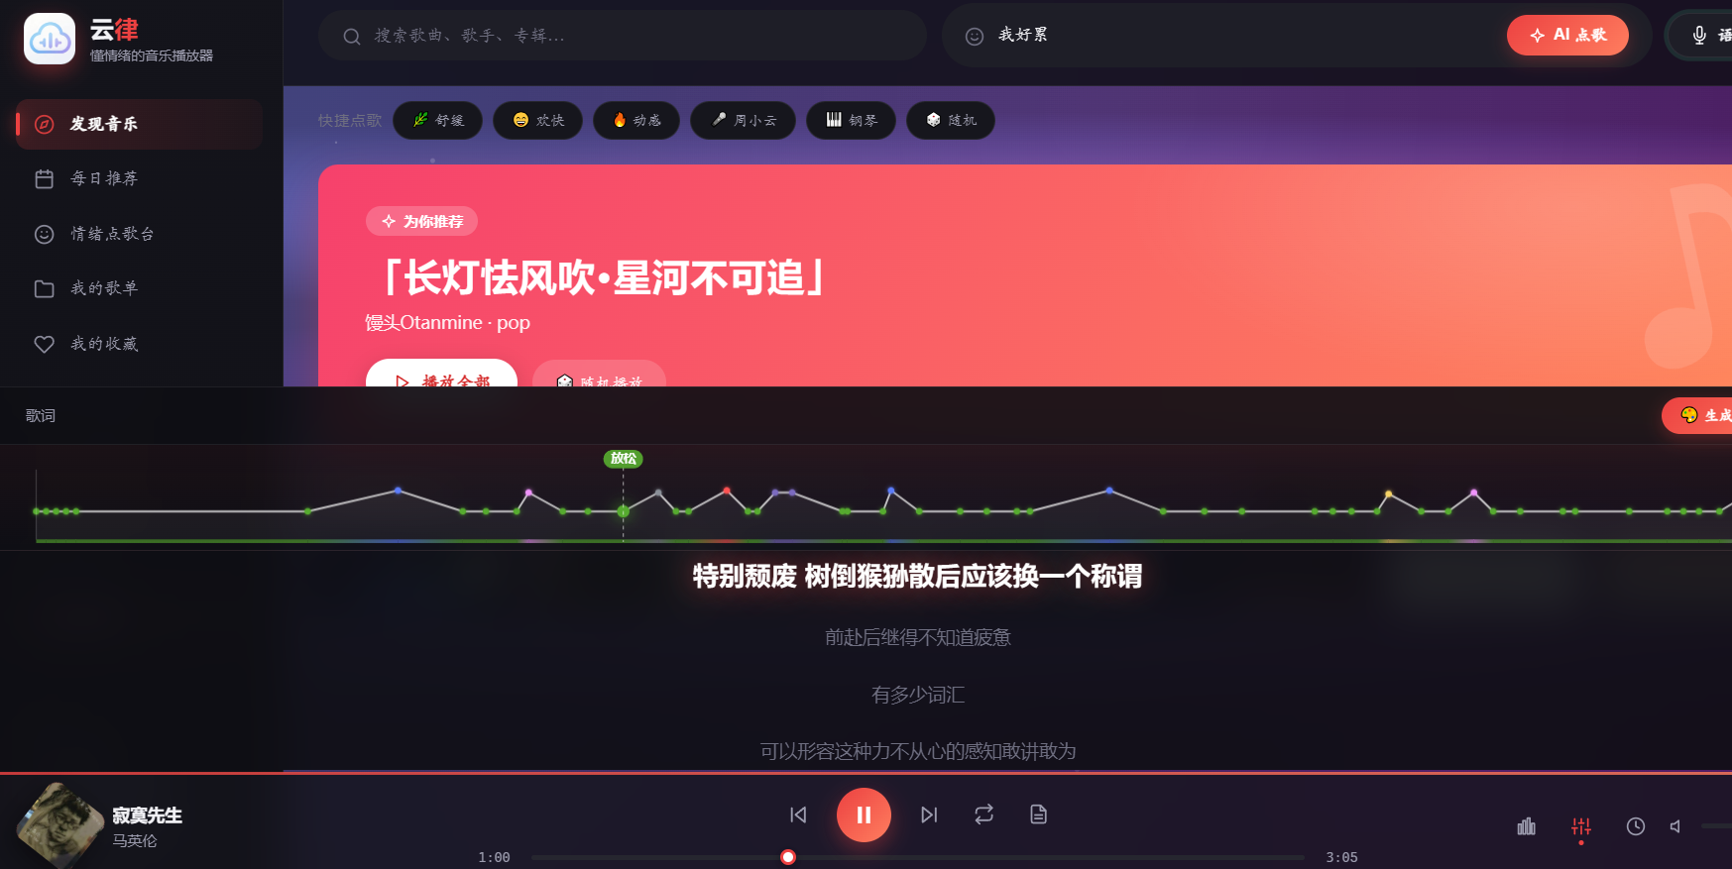
歌词生态
11 / 19
逐句情绪曲线 · 真实效果
滚动
LRC 逐行滚动高亮
兜底
在线两级兜底
歌词居中同步，当前行高亮显示
网易云 → lrclib，成功后缓存 .lrc
编码
多编码兼容
海报
歌词意境海报
UTF-8 / GBK / GB18030 全兼容
Canvas 生成意境卡片，PNG 下载
AI 分析歌词逐句情绪，生成波动曲线；播放时游标同步移动
数据与流程
情绪标签贯穿“点歌 → 打标 → 推荐 → 情绪曲线”全链路，每首歌都有一条专属曲线
本地 152 份 .lrc（命中率约 30%）→ 其余由在线歌词自动兜底并缓存
云律 AI · 项目答辩
2026.09

Slide 12
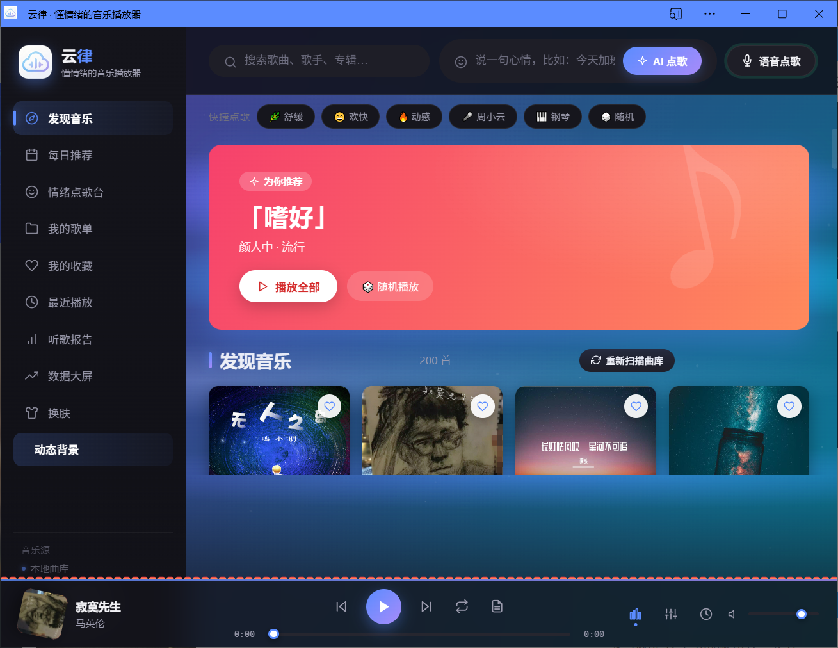
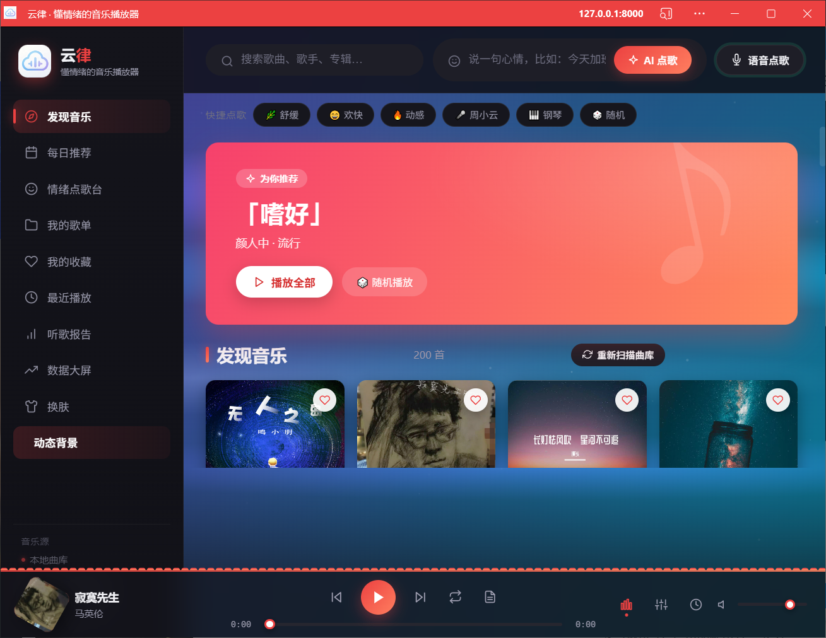

交互体验 · 语音点歌 · 主题换肤 · PWA
12 / 19
语音
语音点歌
PWA
PWA 安装
Web Speech 语音识别 + 后端语义解析（歌手 / 情绪 / 曲风 / 随机四种意图）；环境嘈杂时用快捷指令 chips 兜底
安装到桌面 / 手机主屏，standalone 全屏运行，全套尺寸图标，配合 HTTPS 穿透随手可得
7 套主题换肤 · 三套实际效果（CSS 变量驱动，只改 6 个变量全站换肤，本地记忆 + 首屏无闪烁）
云律 AI · 项目答辩
2026.09

Slide 13
AI 协作项 · 从“代码生成”到“问题共治”
13 / 19
主案例 · 歌词情绪曲线：4 轮迭代闭环
第 1 轮 · 提出需求
第 2 轮 · 实测发现
第 3 轮 · AI 定位修复
第 4 轮 · 验证闭环
“逐句情绪曲线”需求 → AI 实现基础 canvas 曲线
→
面板展开后曲线空白 → 反馈现象 + 复现步骤
→
canvas 被初始化为 0×0 → 加 0 尺寸保护 + 展开重绘
→
硬刷新验证 → 曲线正常、游标随歌词移动 ✓
这个案例同时覆盖两个评分维度：批判性思维（不盲从 AI 的“已修复”）+ 协作过程（4 轮有效迭代）
批判性思维
协作过程
不盲从 AI 输出：AI 曾把 498 首歌批量误标 happy → 要求改用“歌名+歌手+歌词片段”重打标 + 关键词兜底多角度验证：推荐被 genre=pop 污染 → 情绪优先、曲风仅补充、演示曲不参与；编码兼容均实测能力边界：AI 感知不了播放体验 / 浏览器缓存 / 外网环境 → 关键链路全部由我实测把关
人机分工：我=需求决策 / 架构设计 / 业务规则 / 验收测试；AI=代码实现 / 文档 / 多文件联动 / lint可复用流程：描述问题（现象+复现步骤）→ AI 检索 / 修改 → 我实际运行验证 → 通过后更新文档迭代成果：6 项关键问题全部按此模式闭环
AI 是效率放大器，质量把关权始终在人。
云律 AI · 项目答辩
2026.09

Slide 14
AI 协作项 · 更多迭代案例
14 / 19
案例 ② · 从“跑通”到“跑快”：OSS 云加速
案例 ③ · 从“一刀切”到“一歌一标”：情绪打标
背景：外网分享已可用，朋友却抱怨首屏加载慢
背景：批量打标后推荐失去区分度，重新设计判定方案
1
实测定位
1
抽查发现问题
外网可用但首屏慢 —— JS/CSS/封面全走花生壳隧道
AI 把 498 首歌批量统一标成 happy，情绪点歌形同虚设
2
AI 给方向
2
重构判定方案
建议对象存储 OSS 分发静态资源 → 先上传曲库与封面
输入特征改为“歌名 + 歌手 + 歌词片段”，逐首独立判定
3
我验证找缺口
3
设计兜底规则
只传 media/ 不够，前端 static/ 仍在本地 —— 主动提出前端一并上云
无歌词 / 识别异常的歌走关键词规则，保证 100% 落标
4
双端上云闭环
4
全量回归验收
static + media 全量上传、模板切云域名 → 硬刷新首屏秒开 ✓
498 / 498 全部打标，标签贯穿点歌 → 打标 → 推荐 → 曲线 ✓
两个案例同一条方法链：AI 给方案 → 我实测把关 → 发现缺口再迭代 → 全链路回归验证，验收权始终在人
云律 AI · 项目答辩
2026.09

Slide 15

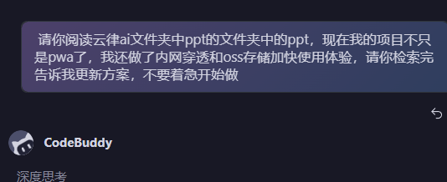
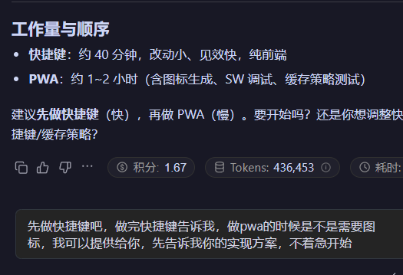
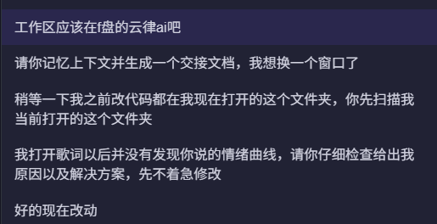

Slide 16
创新点总结 · 创新不止单点炫技
15 / 19
应用 × 工程 × 方法 三个层面 · 6 大创新全链路覆盖
01
应用创新
02
应用创新
03
应用创新
AI 情绪点歌全链路
词级情绪洞察
数据资产化
心情 → AI 判定情绪 → 标签匹配即点即播 · 支持多轮追问「换一批」，交互直达播放
498 首逐首打标 + 逐句情绪曲线，情绪贯穿点歌→打标→推荐→曲线
统一 ListenRecord 埋点 → 大屏实时 + 听歌报告 + 情绪偏好洞察，边听边沉淀
04
工程创新
05
工程创新
06
方法创新
PWA 原生级体验
低成本云端交付
「AI 生成 → 人机共治」范式
免商店安装 · standalone 全屏 · 清单图标齐备，HTTPS 穿透下随手可得
花生壳内网穿透 + 阿里云 OSS 静态分发：零成本也能让朋友秒开
6 项关键问题按 描述→定位→修复→验证 闭环，质量把关权始终在人
从 AI 应用到端侧体验，再到部署交付 —— 云律 AI 的创新写在每一层
云律 AI · 项目答辩
2026.09

Slide 17
项目成果与数据资产
16 / 19
8 大业务模块 · 全部交付
代码规模 · 合计 13,522 行
music 曲库
扫描入库 · 三源搜索 · 播放流
✓
Python 后端
4,455 行
playlists 歌单
创建 / 拖拽排序 / 右键菜单
✓
JavaScript 前端
4,840 行
lyrics 歌词
滚动高亮 · 在线兜底
✓
recommend 推荐
标签打分 · 可解释理由
✓
CSS 样式
2,176 行
mood AI 情绪
点歌 · 打标 · 多轮追问
✓
posters 海报
歌词意境 · PNG 下载
✓
HTML 模板
707 行
report 报告
听歌报告 · 排行榜
✓
项目文档
1,344 行
web 大屏
大屏 · 换肤 · PWA · 穿透+OSS
✓
核心业务代码约 12,178 行（不含注释与空行）
缺陷率：约 0.49 个 / 千行
开发期记录并修复 6 项关键问题 · 无遗留缺陷 · 边开发边修正，即时发现、即时修复
云律 AI · 项目答辩
2026.09

Slide 18
关键技术难点与解决方案
17 / 19
1
2
3
AI 打标“一刀切 happy”
推荐被 genre=pop 污染
无本地歌词
按“歌名+歌手+歌词片段”重打标 + 关键词兜底
情绪标签优先 · 曲风仅补缺 · 演示曲不参与
网易云 → lrclib 在线两级兜底 + 成功缓存
4
5
6
AI 请求失败 / 断网
情绪曲线画布空白
刷新丢失播放进度
情绪点歌与情绪曲线内置关键词规则降级
0 尺寸保护 + 面板展开事件触发重绘
localStorage 断点续播记忆
核心方法论：
发现问题 → 定位根因 → 实施修复 → 回归验证，6 项问题全部闭环，无遗留
云律 AI · 项目答辩
2026.09

Slide 19
演示路线 · 15 分钟答辩节奏
18 / 19
01
开场定位
02
曲库搜索
03
播放器增强
04
歌词生态
05
歌单收藏
06
每日推荐
1′
1.5′
2′
1.5′
1.5′
1′
07
AI 情绪点歌
08
语音点歌
09
报告·海报
10
数据大屏
11
换肤·PWA
12
花生壳+OSS 秒开
3′ ★
1′
1.5′
3′ ★
1.5′
1′ ★
★ 为重点展示环节 · 全流程合计约 20 分钟，答辩时压缩为 14 分钟，突出 AI 情绪点歌、数据大屏与外网分享（穿透 + OSS）
别人做播放器是在放歌，我做播放器是在听懂你。
懂情绪 · 会分享 · 可扩展 —— 云律 AI
云律 AI · 项目答辩
2026.09

Slide 20
谢谢聆听
欢迎批评指正
Q & A

